Slide 1
Requisição Assíncrona.

Slide 2
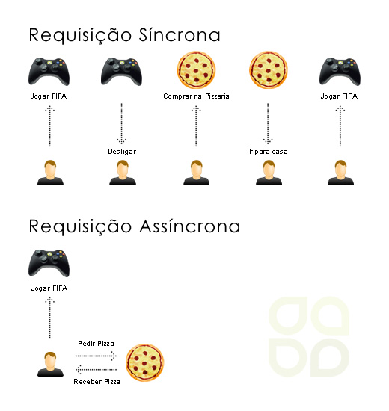
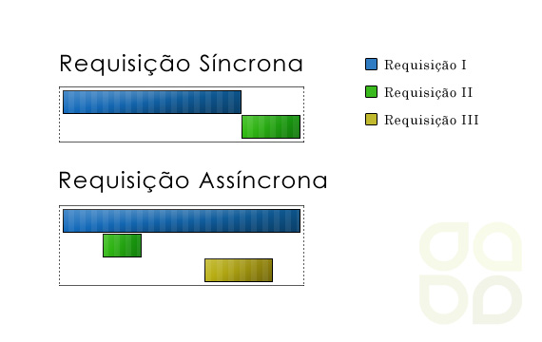
Requisições Síncrona x Assíncrona

Slide 3
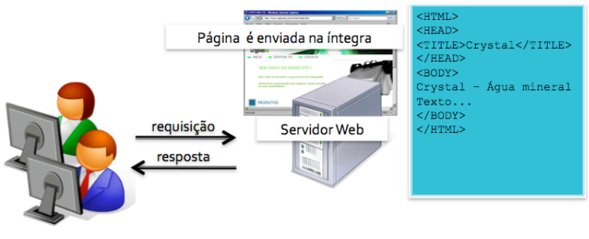
Conteúdos Estáticos e Dinâmicos
Site Estático

Slide 4
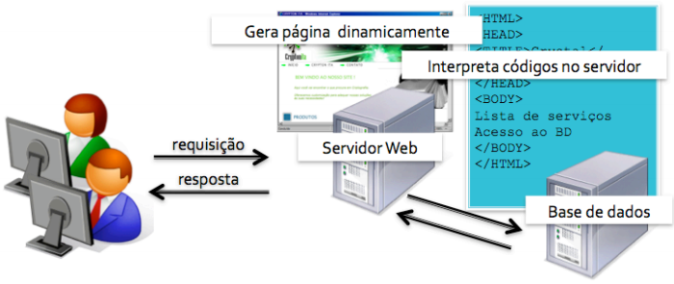
Conteúdos Estáticos e Dinâmicos
Site Dinâmico

Slide 5

HTTP: Requisição e Resposta
Expecificações: http://tools.ietf.org/html/rfc2616
-Comunicação entre Browsers através da internet.
-Protocolo de requisição e resposta .
-Conexos TCP, porta 80.

Slide 6
Métodos HTTP
Expecificações: http://tools.ietf.org/html/rfc2616
-GET, POST, HEAD, OPTIONS, PUT, DELETE e TRACE.
-GET e POST são os mais usados em aplicações na internet

Slide 7
Componentes Da Requisição
Expecificações: http://tools.ietf.org/html/rfc2616
-Cabeçalho da mensagem.
-Corpo da mensagem.
-Requisição.

Slide 8
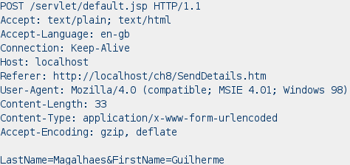
Um exemplo de uma requisição HTTP:

Slide 9
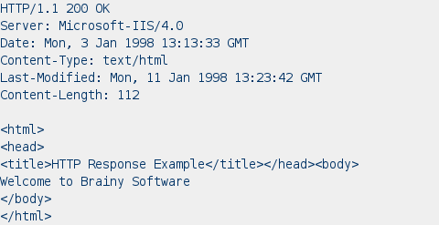
Exemplo de Respostas HTTP

Slide 10
Upload e Download de Arquivos
Método POST
Formulário HTML
Arquivo PHP
Método GET
Adaptado para as linguagens de programação

Slide 11
Vantagens e desvantagens do HTTP
Método simples de carregamento de arquivo para servidor
Download fácil
Falta de desempenho
Conhecimento HTML e PHP

